Slide 1
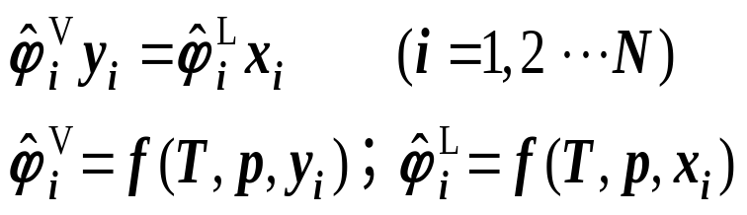
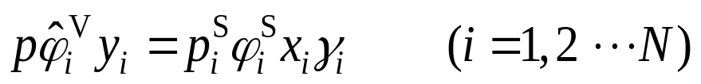
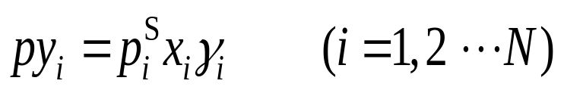
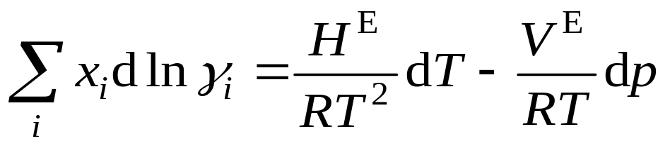
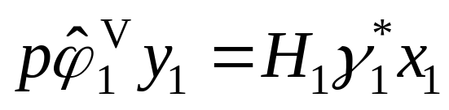
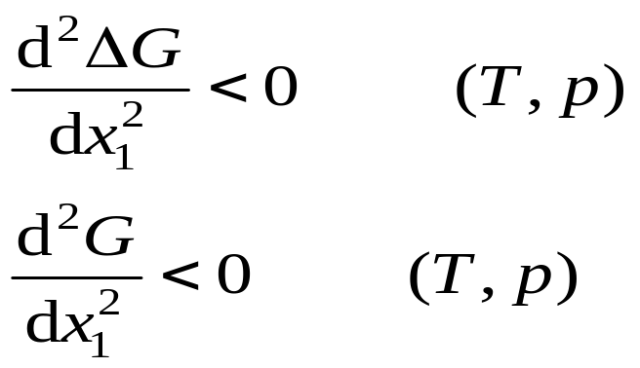
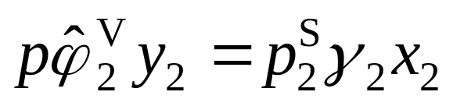
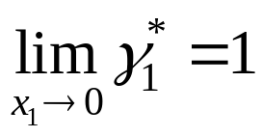
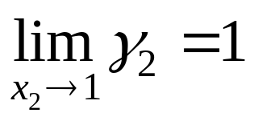
上一讲知识点回顾：
相平衡
汽液平衡数据的热力学一致性检验
液液平衡
气液平衡
溶液的相分裂的条件：
溶质Henry定律

Slide 2


各章之间的联系
第2章 流体的PVT关系( p-V-T, EOS)
第5章 相平衡
第11章 高分子溶液热力学
给出物质 有效利用极限
化工热力学的任务
第3章 纯流体的热力学性质(H,S,U，难测；由EOS+C_{p}得到）
第6、7章 化工过程能量分析(H,S, W,E_{x} )
给出能量有效利用极限
第4章 流体混合物的热力学性质
第11章 高分子溶液热力学基础
第8章动力循环与制冷循环
( H, S, Q, W, η )
Notes:
上一节课绪论，我们介绍了化工热力学的定义、用途、研究内容和特点以及研究方法；化工热力学的任务是什么？

Slide 3

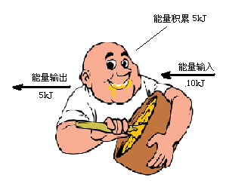
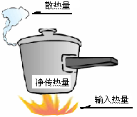
第6章 热力学第一定律及其工程应用
热力学第一定律即为能量守恒定律，它阐明了能量“量”的属性。
热量平衡
人体的能量平衡

Slide 4
内容概要
热力学第一定律
能量既不能被创造，也不能被消灭，只能在一定条件下从一种形式的能量转变为另一种形式。转换中，能量的总量保持不变。
不消耗任何能量而不断作功的第一类永动机是造不成的。
热机的热效率不可能大于1

Slide 5
机械能 热能 电能 化学能 核能等
能量具有各种不同的形式
各种不同形式的能量相互转化
热能
机械能
能级概念
重点内容
敞开系统热力学第一定律
稳定流动与可逆过程
可逆轴功与实际轴功的计算
气体压缩及膨胀过程热力学分析
节流与等熵膨胀过程中的温度效应
喷管与喷射器的热力学基础

Slide 6
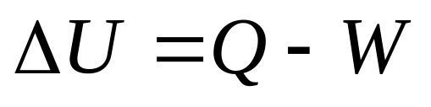
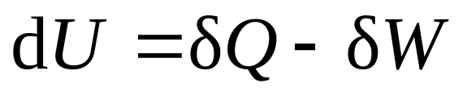
6.1 敞开系统的热力学第一定律
6.1.1 封闭系统的能量平衡
通常规定：
系统吸热，Q为正值；系统放热，Q为负值
系统对外作功，W为正值；外界对系统作功，W为负值

Slide 7
6.1.2 敞开系统的能量平衡
① 体系与环境有物质的交换。
开系的特点：
除有热功交换外，还包括物流输入和
输出携带能量。
任何系统能量平衡：
进入系统的能量－离开系统的能量＝系统内能量的积累
稳流系统能量平衡：
进入系统的能量－离开系统的能量＝0

Slide 8
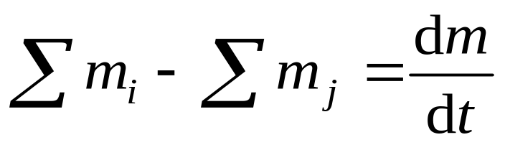
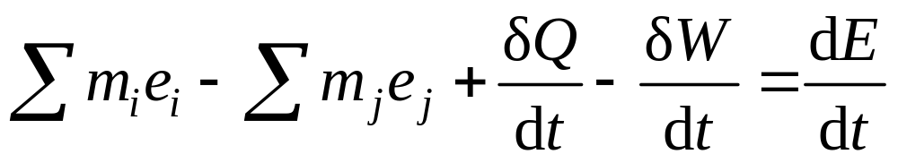
实际大多数设备都有物质不断进入和流出，为敞开系统。
没有化学反应
δWs
U_{j}, δm_{j}
U_{i}, δm_{i}
△E
Z_{j}
质量平衡
Z_{i}
δQ
系统累计质量
能量守恒定律
进入系统能量＝离开系统能量＋系统累计能量

Slide 9
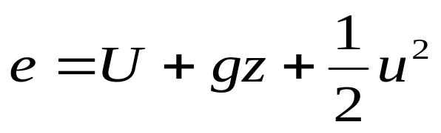
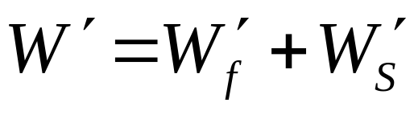
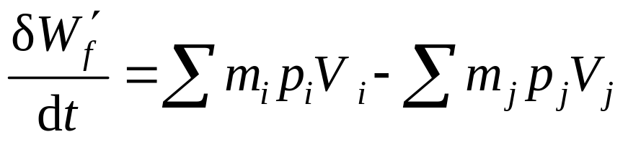
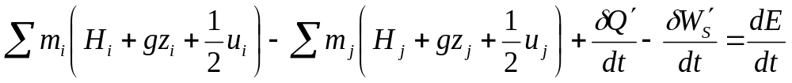
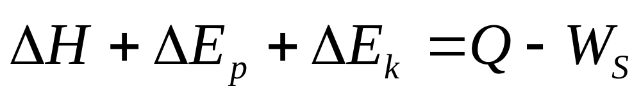
e: 单位质量流体中的能量
W': 包括流动功和轴功
对稳定流动过程

Slide 10
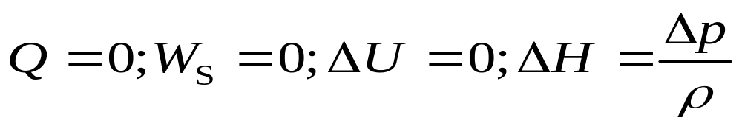
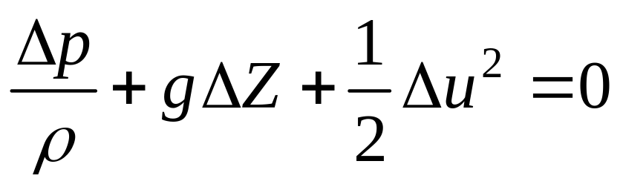
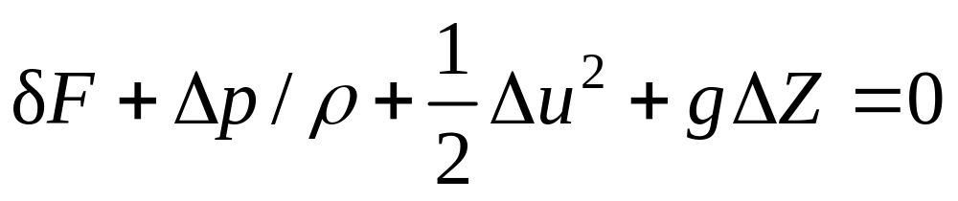
6.2 稳定流动过程与可逆过程
6.2.1稳定流动过程
机械能平衡方程
特征：
与环境无热，无轴功交换，不可压缩流体，非黏性理想流体稳定流动
Bernoulli's方程
考虑摩擦时，

Slide 11
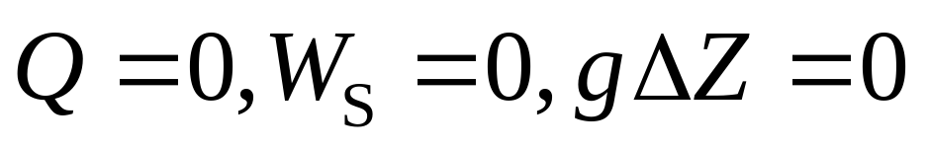
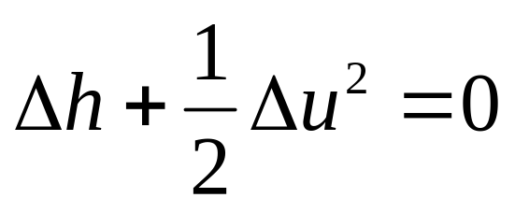
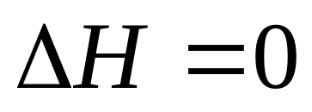
绝热稳定流动过程
特征：
与环境间无热，轴功交换可压缩流体稳定流动过程
应用实例：
喷管 扩压管
对节流过程：
流体流速无明显变化
节流过程为等焓过程

Slide 12
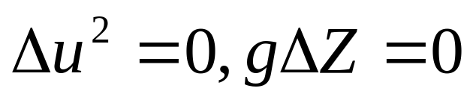
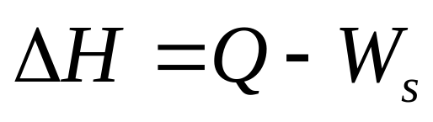
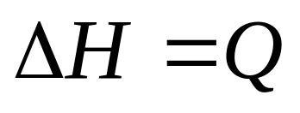
与环境间有大量热，功交换的过程
特征：
系统的动能、位能变化与功，热量相比很小
对蒸发，冷却等换热过程，轴功不存在
应用实例：
气体的压缩、膨胀、换热器、吸收解析等。

Slide 13



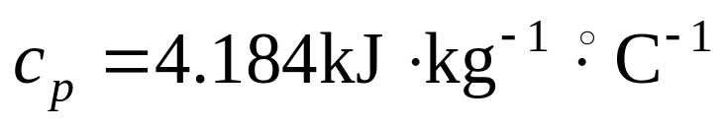
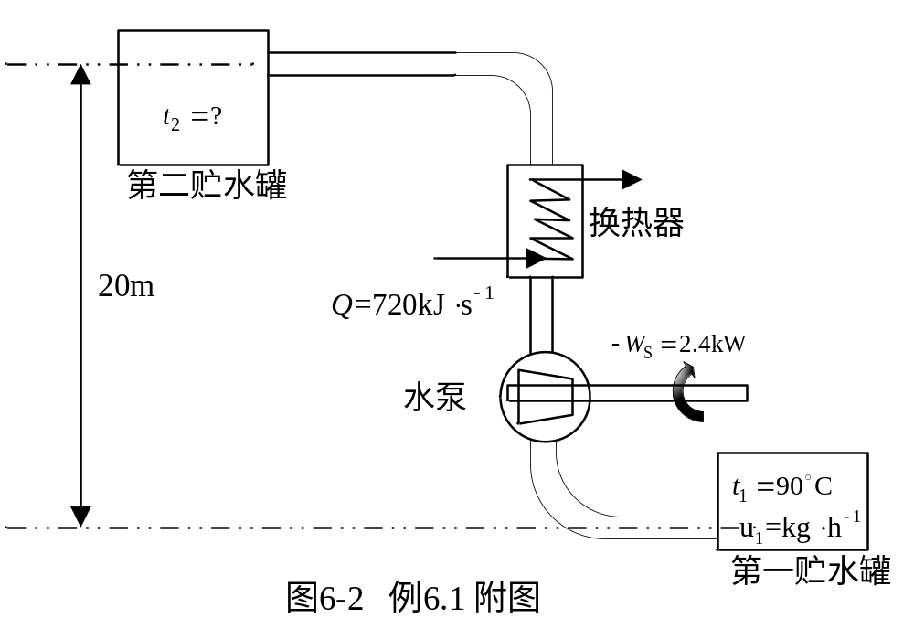
例6.1某厂用功率为2.4 的泵将90℃水从贮水罐压到换热器，水流量为3.2 。在换热器中以720 的速率将水冷却，冷却后水送入比第一贮水罐高20m的第二贮水罐，如图所示。求送入第二贮水罐的水温，设水的比恒压热容 。
解：

Slide 14
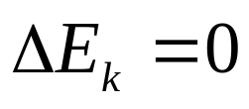
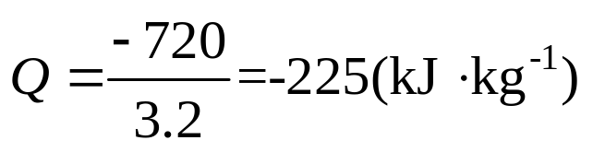
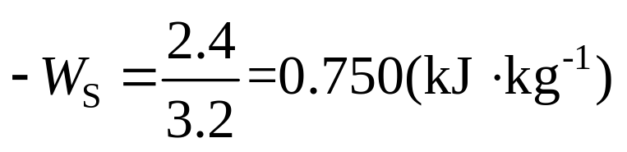
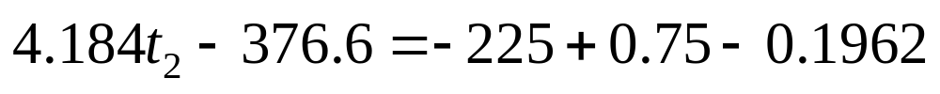
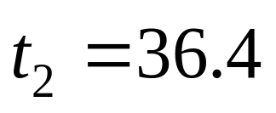
以1kg水为计算基准，由题意，忽略动能的影响
由此可推出
℃

Slide 15
6.2.2 可逆过程
耗散效应：
可用功由于摩擦阻力等造成功转变
为热的现象
飞轮
汽缸
1：传递推动力无限小
2：过程没有耗散效应
活塞
可逆过程：
当系统进行正、反两个方向后，系统与外界环境均能完全回复到其初始状态，这样的过程称为可逆过程

Slide 16
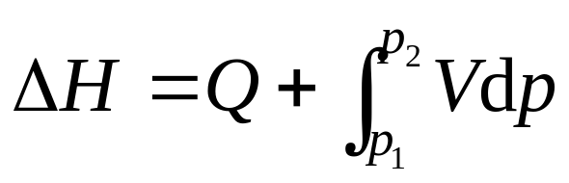
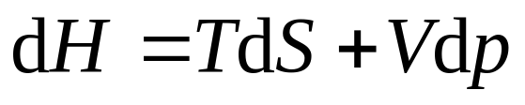
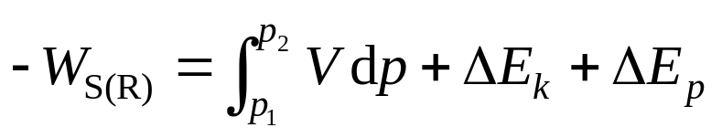
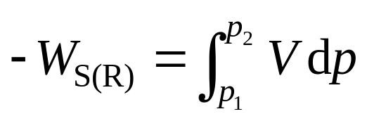
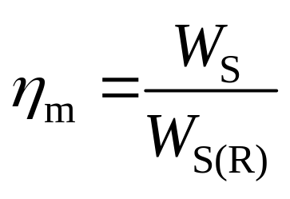
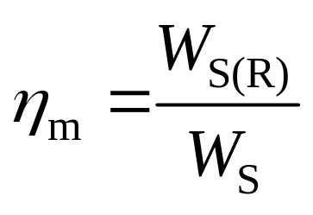
6.3 轴功的计算
6.3.1 可逆轴功
无任何摩擦损失的轴功
可逆
产功过程，可逆轴功为最大功；耗功过程，可逆轴功为最小功。
产功设备
耗功设备

Slide 17
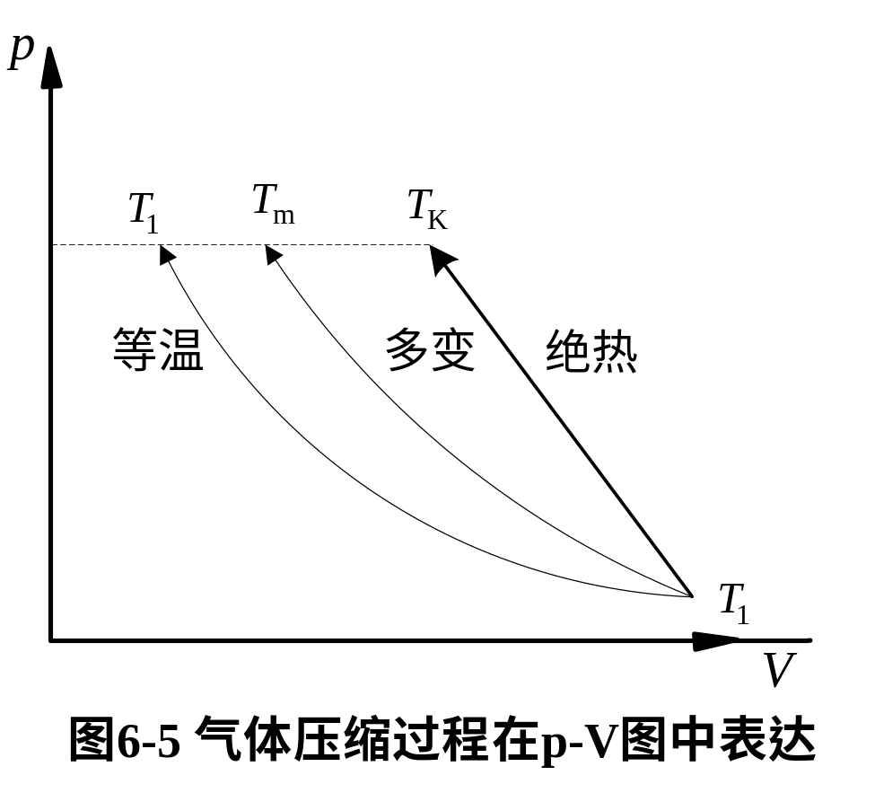
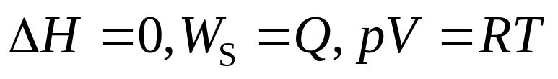
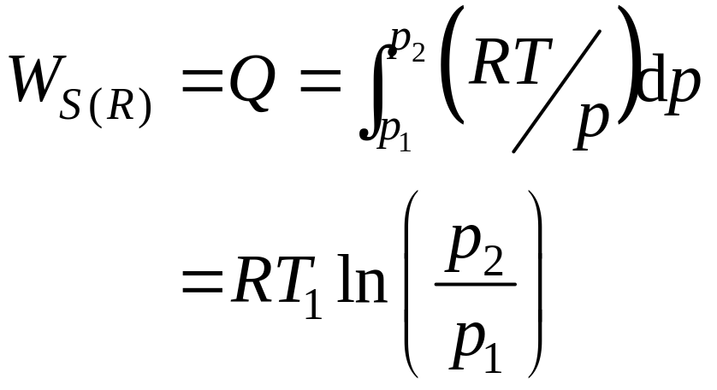
6.3.2 气体压缩及膨胀过程热力学分析
气体的压缩过程
压缩机、鼓风机
低压
高压
膨胀机、节流
理想气体等温压缩过程
特点：

Slide 18
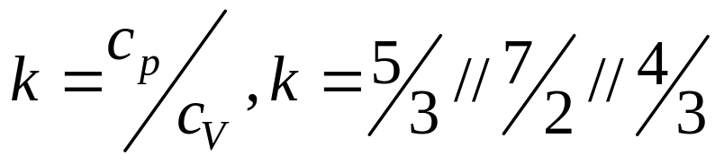
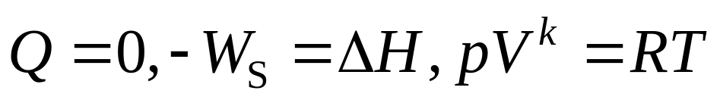
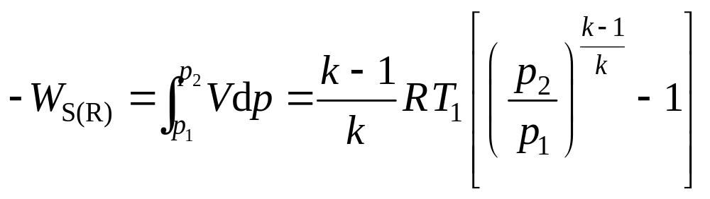

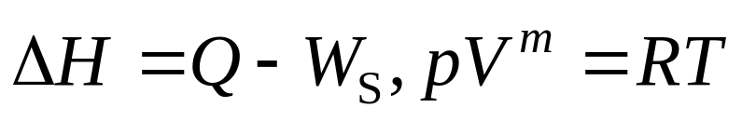
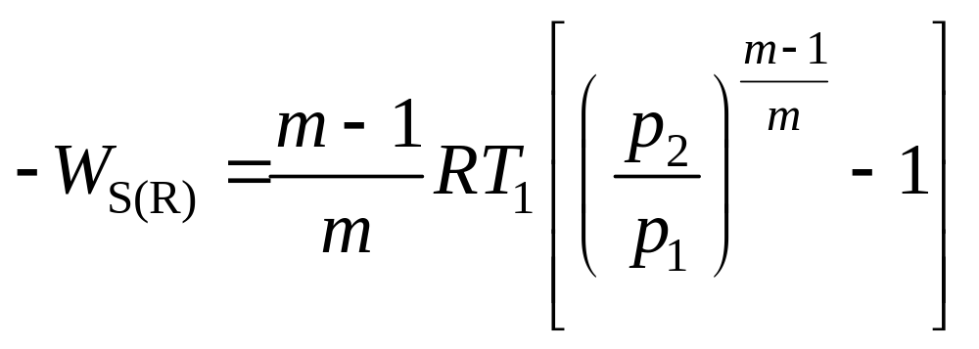
理想气体的绝热压缩过程
特征：
理想气体非等温非绝热压缩过程
特征：

Slide 19



真实气体单级压缩可逆轴功的计算
压缩因子系数Z
与上述三种压缩过程结果相乘即可
例题6.3 将298K、0.09807MPa(绝)的水用泵送到压力为0.588MPa (绝)的锅炉中，问输送1000kg水要消耗多少可逆轴功？若给水泵的效率为0.85，问实际耗功为多少?
解：
查附录3水蒸汽表298K、0.09807MPa(绝)水的比容为
由此可求出可逆轴功为
实际功耗

Slide 20



6.3.3 节流膨胀
节流：
指流体在管道中流过阀门、孔板等设备时，压力降低(p₁>p₂)的现象。
绝热节流
节流过程中流体与外界没有热量交换
Joule－Thomson效应
哪一种有作为制冷剂的可能？

Slide 21
课堂练习：
理想气体的Joule－Thomson效应系数等于多少？
理想气体节流前后温度不变
真实气体节流前后温度有三种变化可能

Slide 22



6.3.4 等熵膨胀
高压气体在膨胀机中作绝热膨胀，同时对外作功，若过程可逆，则为等熵膨胀
等熵效应：
等熵时压力变化引起的温度变化
任何气体，任何条件下进行等熵膨胀，温度总是下降！

Slide 23



6.3.5 膨胀过程中的温度效应
为了获得较大的温度降，常采用较大的压力降
节流效应
根据节流前状态找出点1，沿等焓线到达节流后状态点2，对应的温度即为节流后温度T₂

Slide 24



等温节流效应：
节流后的气体等压从其它体系吸收热量，本身回到节流前的温度，吸收的热量为节流膨胀的制冷量
积分等熵效应：
气体作等熵膨胀时，压力降较大引起的温度变化
同样可以通过温熵图直接从图上查出
节流膨胀制冷量
等熵膨胀制冷量
膨胀功
等熵效率：
产功

Slide 25

上一讲知识点回顾：
热力学第一定律
进入系统能量＝离开系统能量＋系统累计能量
对稳定流动过程
节流过程为等焓过程

Slide 26
轴功计算
产功设备
可逆轴功：
耗功设备
节流膨胀：
Joule－Thomson效应
等熵膨胀：

Slide 27
等熵效率：
产功

Slide 28
第六章作业：
6.2 6.4 6.6 6.9

Slide 29
核动力循环如图所示，锅炉从温度为380℃ 的核反应堆吸入热量Q1产生压力为7MPa、温度为360 ℃ 的过热蒸汽（点1），过热蒸汽经汽轮机作不可逆绝热膨胀做功后于0.8MPa压力下排出（点2‘），其等熵效率为0.75, 求：单位质量蒸汽做功能力；汽轮机出口乏气的湿度是多少？
1
T
t=380 ℃
汽轮机
P1=7MPa t1=360 ℃
核反应堆
1
锅炉
2
或2’
4
冷凝器
3
2
2’
4
3
S

Slide 30







6.4 喷管的热力学基础
6.4.1 喷管流动的基本特征
喷管：
利用气体压降使气流加速的管道
特征：
忽略热量交换，稳定流动，等熵过程，无轴功交换
对等熵流动
压力降低，气体流速增加
等熵流动中流速与比体积的变化关系为：
马赫数(Mach number)

Slide 31


气体流量稳定：A为喷管截面积
得到：

Slide 32





6.4.2 气体的流速与临界速度
从气体流速看：
适用于所有可逆和不可逆过程
理想气体，若恒压摩尔热容一定
气体稳定等熵流动
流速取决于出口截面的压力比
临界
流速
气流速度等于声速，气流从亚声速向超声速过渡
临界压力比

Slide 33







理想气等熵流动体的临界压力比：
由理想气体等熵过程状态方程
 |  | p_{c}/p₀
单原子气体 | 1.67 | 0.487
双原子气体 | 1.40 | 0.528
多原子气体 | 1.30 | 0.546

Slide 34





例6.5 有一储气罐，其中的空气压力为0.16MPa，温度为17℃。利用罐中空气经喷管喷出而产生高速空气流，若环境的大气压力为0.1MPa，试确定喷管的形式、出口处空气的流速及温度。通用气体常数
解：
设出口空气压力等于大气压，对双原子气体
可知出口截面压力大于临界压力，采用渐缩形喷管
喷管出口温度

Slide 35




例6.6 温度为900℃，压力为0.8MPa的高温燃气，经喷管膨胀降低到0.1MPa的空间，问喷管出口气流的速度为多少？已知燃气的R=0.2871KJ.Kg.K⁻¹，k=1.34
k=1.34
渐缩形喷管时：
缩放形喷管时：

Slide 36

6.5 喷射器
一种流体的压力能在喷管中变成速度能，高速喷出的流体抽吸第二种流体；两种流体混合物以一定进入扩压管，速度能又变成压力能，为有效真空发生装置。
混合段
扩压管
高压喷管
略有收缩第二种流体进口

Slide 37







用能分析
膨胀过程中机械能损失＝
混合过程在机械能的损失＝
总的机械能损失＝膨胀和混合过程能量损失之和
＝
截面3处膨胀后混合流体中驱动流体的焓值为
通过扩压管混合流体的质量流速为
取压缩效率为

Slide 38



不考虑流出流体的动能，扩压管中混合流体的焓值的增加等于驱动流体在喷管和混合段内焓的损失，故
可得高压流体可压缩低压流体的量
不考虑进出口的动能，喷射器的能量衡算：

Slide 39




例6.6 在一蒸汽喷射器中，驱动蒸汽为785kPa的饱和蒸汽，被引射流体的饱和蒸汽为0.28kPa，两种流体混合后排出的压力为101kPa，如果混合在等压下进行，试求每引射1kg低压水蒸汽需要多少kg的驱动蒸汽?设喷管效率 ，混合效率 ，压缩效率 。
解：
可采用图解法
可求出1kg高压驱动蒸汽可以引射0.75kg低压蒸汽
每引射1kg低压蒸汽需用1.33kg的驱动蒸汽

